Slide 1

Campusprogrammet – OsloMet
Forskerforbundet – 3.mars

Slide 2

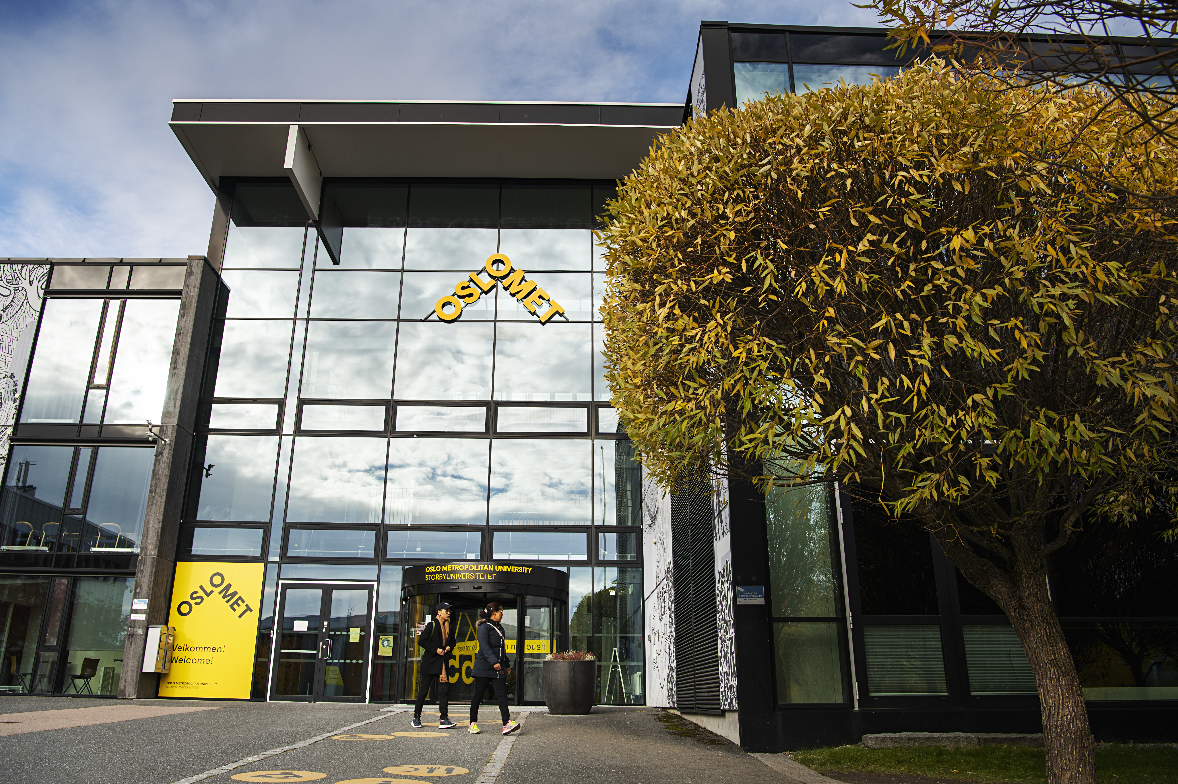

Bakgrunn for Campusprogrammet
Styrevedtak 12. mars 2020
Styret vedtar at OsloMet skal ha en to-campusløsning med fullverdig campus i Oslo og på Romerike med stedlig ledelse og egen campusstrategi. Rektor bes om å komme tilbake med en skisse til ulike alternativer på Romerike. Styret vedtar å ikke forlenge leieavtalen for OsloMet på Kjeller etter 2023. (styresak 9-2020)
Økonomiske rammebetingelser og reforhandling av leieavtaler
Universitetet står foran flere krevende reforhandlinger av leiekontrakter de neste seks årene
De økonomiske rammebetingelsene for videreutvikling av campus er under press, og det er behov for å øke universitetets økonomiske handlingsrom

Slide 3
Campusprogrammet skal sikre helhetlige vurderinger og ivaretakelse av fremtidens campusutvikling ved OsloMet, sett i lys av samfunnsoppdraget og strategiske føringer
Leveransemål
Formål
Bidra til målet om å utvikle moderne universitetscampuser med rom for flere studenter og nye lærings- og samarbeidsformer
1. Avvikling av og utflytting fra lokalene på Kjeller
2. Vurdere, anbefale og etablere ny campus på Romerike
3. Fastsette premisser for strategisk utvikling av OsloMets totale eiendomsportefølje
Styrke OsloMet sin posisjon som en profesjonell organisasjon som er ledende i å benytte ny teknologi
Bidra til moderniserings- og utviklingsarbeid i universitetets forbedringsagenda
Programorganisering og involvering
Sikre en tydelig sammenheng mellom eiendomsporteføljen og utdannings- og forskningskvalitet
Programmet er nært knyttet til OsloMet sine langsiktige strategiske valg som skal bidra til å styrke universitetets økonomiske handlingsrom

Slide 4
Oppsummerte innspill fra styreseminaret oktober 2020, til videre prosess
Tema 1:
Hvilke behov forventer vi at vår målgruppe vil ha, til fremtidens arbeidsplass eller studiested, fra i dag og frem mot 2030?
Tema 2:
Hvilke samarbeid med vår eksterne målgruppe bør vi legge til rette for slik at vi oppnår gjensidig utvikling, i dag og frem mot 2030?
Utdanningsprogram: Fleksibelt og personlig tilpasset utdanningsprogram som sikrer livslang og tverrfaglig læring
Reelle behov: Samarbeid må oppstå fra et faglig initiativ med utgangspunkt i reelle behov, og operasjonaliseres på instituttnivå
Campusområdet: Sømløs overgang mellom fysiske og digitale arbeidsflater og lokasjoner, med fleksibilitet til å ta i bruk nye arbeidsformer
Nettverksbygging: Som arbeidslivsuniversitet må OsloMet tilrettelegge for fremtidige samarbeidsformer
Fysisk samhandling: Ivaretar behovet for sosialt felleskap og muliggjør god samhandling på tvers av aktører i økosystemet
Brukerorientert tilnærming: Forskningsprosjekter bør utvikles med en åpen og bred brukerorientering, for å sikre for å sikre anvendelige forskningsresultater som kan kommersialiseres
→ Fremtiden krever fleksible løsninger

Slide 5
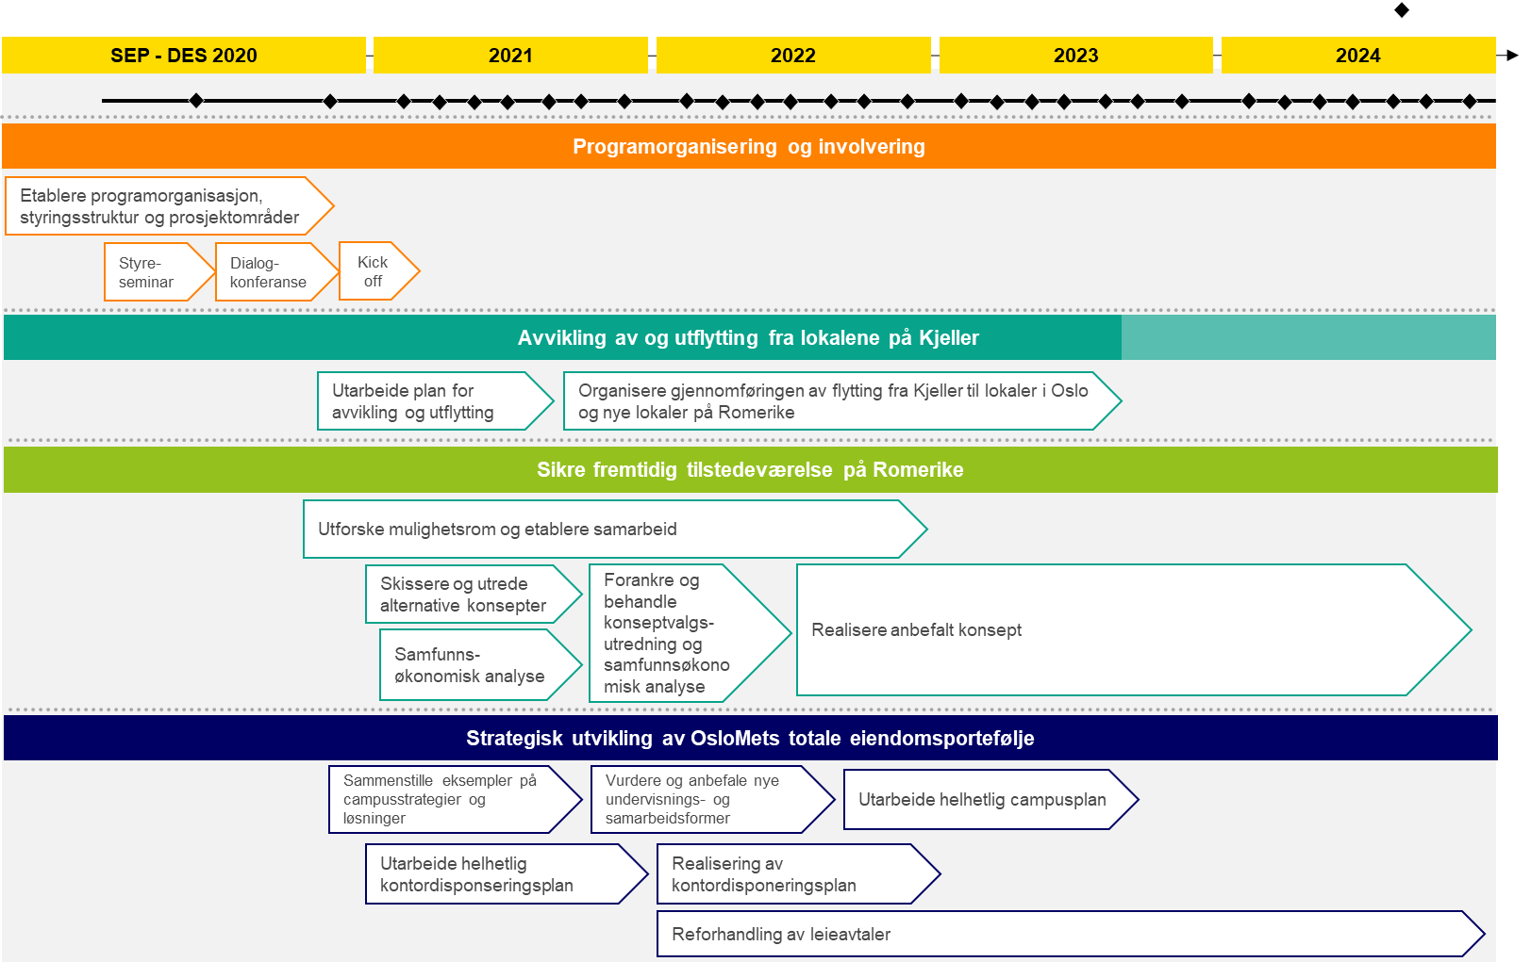
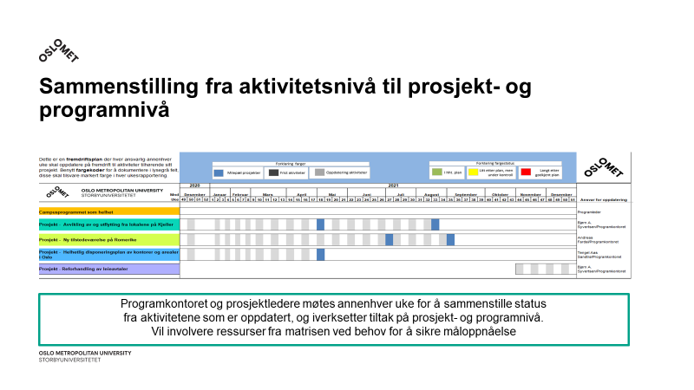
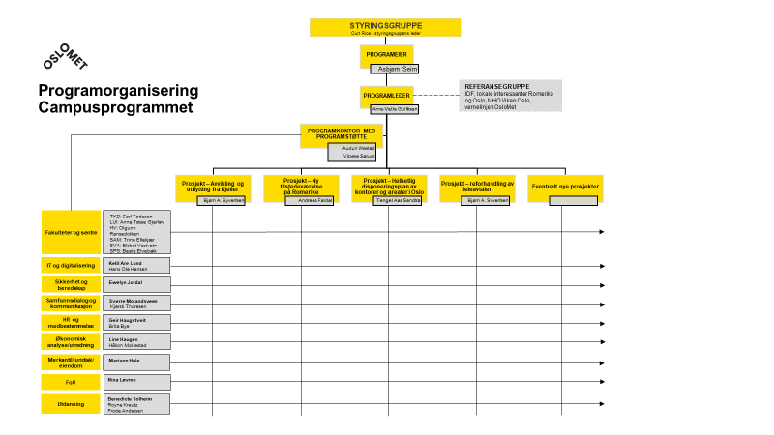
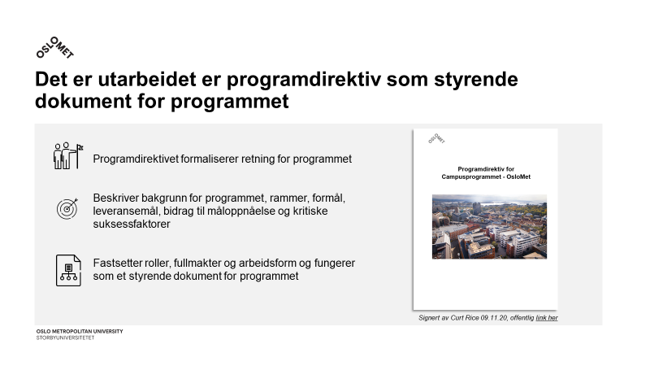
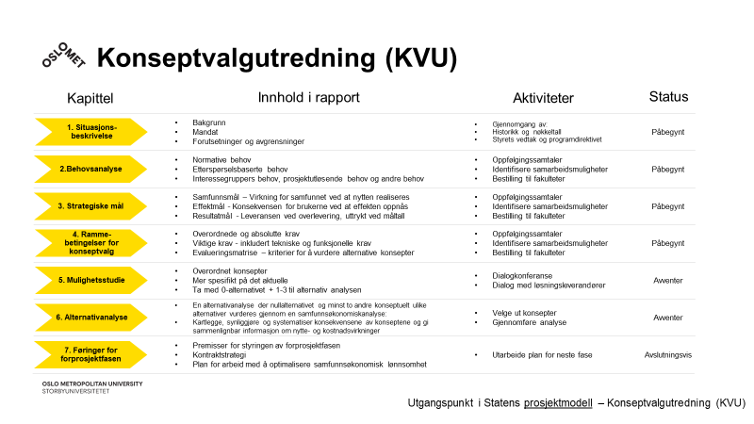
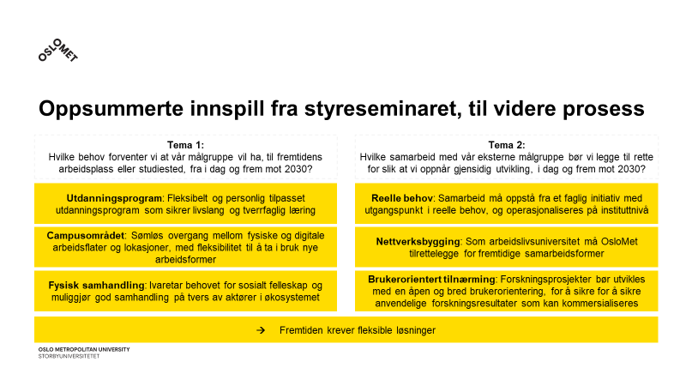

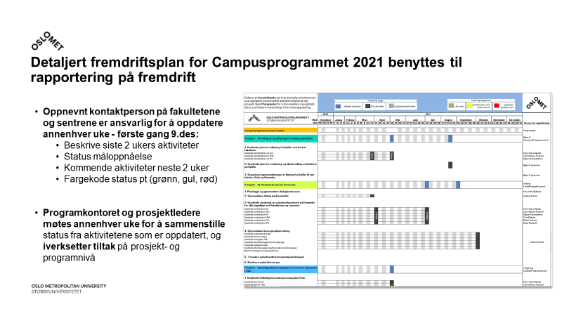
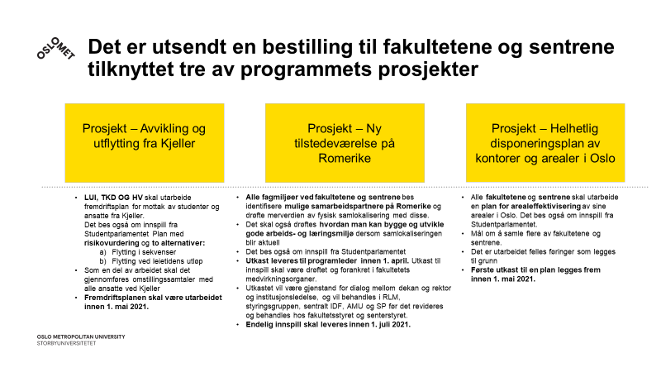
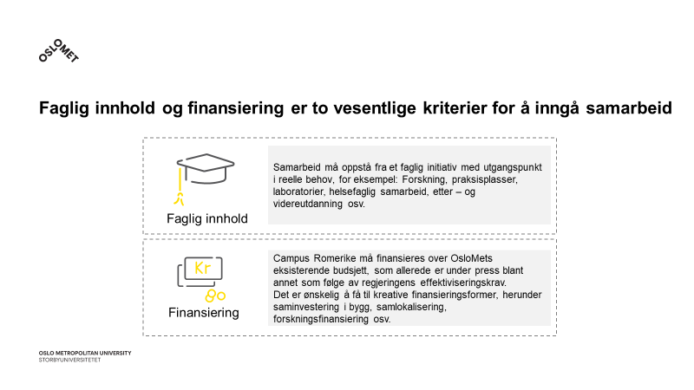
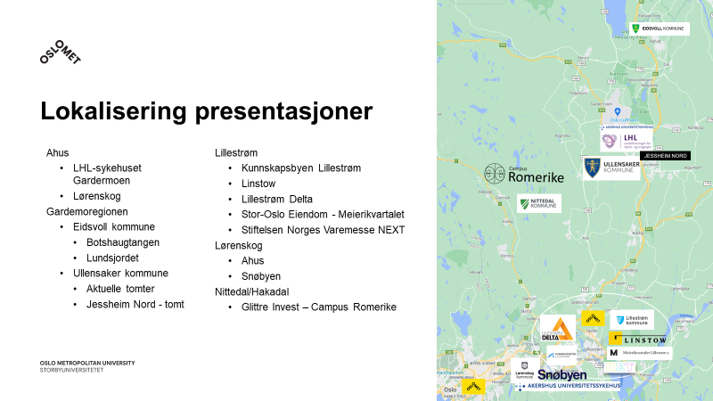

Det er gjennomført en rekke aktiviteter i 2020 som legger et godt grunnlag for fremdrift i 2021
Oppfølging bestilling
Programetablering og styring
Konseptvalgutredning
Styreseminar
Dialogkonferansen
Kick-off
Bestilling
Dialog med markedet

Slide 6
Styremøte med påfølgende møte med styringsgruppen for Campusprogrammet
Oppdatert tidslinje for Campusprogrammet 2020-2024
SEP - DES 2020
2021
2022
2023
2024
Programorganisering og involvering
Etablere programorganisasjon, styringsstruktur og prosjektområder
Styre-seminar
Dialog-konferanse
Kick
off
Avvikling av og utflytting fra lokalene på Kjeller
Utarbeide plan for avvikling og utflytting
Organisere gjennomføringen av flytting fra Kjeller til lokaler i Oslo og nye lokaler på Romerike
Vurdere, anbefale og etablere ny campus på Romerike
Utforske mulighetsrom og etablere samarbeid
Skissere og utrede alternative konsepter
Forankre og behandle konseptvalgs-utredning og samfunnsøkonomisk analyse
Realisere anbefalt konsept
Samfunns-økonomisk analyse
Fastsette premisser for strategisk utvikling av OsloMets totale eiendomsportefølje
Sammenstille eksempler på campusstrategier og løsninger
Vurdere og anbefale nye undervisnings- og samarbeidsformer
Utarbeide helhetlig campusplan
Utarbeide helhetlig kontordisponseringsplan
Realisering av kontordisponeringsplan
Reforhandling av leieavtaler
Notes:
Slå sammen 9 og 10

Slide 7
Tidslinje for prosjekter i Campusprogrammet 2021
Januar
Februar
Mars
April
Mai
Juni
Juli
August
September
Oktober
November
Desember
1
1
1
2
3
2
4
Prosjekt 01 – Utflytting Campus Kjeller
TKD, LUI OG HV utarbeider plan for utflytting fra Kjeller
Milepæler
1
Endelig plan for utflytting fra Kjeller ved berørte fakulteter innen 1. mai
Utarbeide plan for avslutning og tilbakestilling av lokalene på Kjeller
Påbegynne organisering av flytting basert på plan
2
Endellig plan for avslutning og tilbakestilling av Kjeller lokalene
Prosjekt 02 – Campus Romerike
1
Utkast til vurdering av samarbeidspartnere på Romerike innen 1. april
Gjennomføre konseptvalgutredning
2
Signering av intensjonsavtaler
Oppfølgingssamtaler med aktører på Romerike
Endelig vurdering av samarbeidspartnere på Romerike innen 1. juli
3
Fakultetene og sentrene utarbeider vurdering av samarbeidspartnere på Romerike for sine fagmiljøer
4
Gjennomført konseptvalgutredning
Prosjekt 03 – Campus Pilestredet
1
Utkast innen 1.mai for helhetlig kontordisponeringsplan Oslo
Utarbeide helhetlig kontordisponeringsplan Oslo
Realisere helhetlig kontordisponeringsplan
Prosjekt 04 - Reforhandling av leieavtaler
Bistand fra Statsbygg på juridisk og økonomisk handlingsrom
Forberede oppstart av forhandlinger

Slide 8
Det er utsendt en bestilling til fakultetene og sentrene tilknyttet tre av programmets prosjekter
Prosjekt – Avvikling og utflytting fra Kjeller
Prosjekt – Ny tilstedeværelse på Romerike
Prosjekt – Helhetlig disponeringsplan av kontorer og arealer i Oslo
LUI, TKD OG HV skal utarbeide fremdriftsplan for mottak av studenter og ansatte fra Kjeller.
Det bes også om innspill fra Studentparlamentet Plan med risikovurdering og to alternativer:
  Flytting i sekvenser
  Flytting ved leietidens utløp
Som en del av arbeidet skal det gjennomføres omstillingssamtaler med alle ansatte ved Kjeller
Fremdriftsplanen skal være utarbeidet innen 1. mai 2021.
Alle fagmiljøer ved fakultetene og sentrene bes identifisere mulige samarbeidspartnere på Romerike og drøfte merverdien av fysisk samlokalisering med disse.
Det skal også drøftes hvordan man kan bygge og utvikle gode arbeids- og læringsmiljø dersom samlokaliseringen blir aktuell
Det bes også om innspill fra Studentparlamentet
Utkast leveres til programleder innen 1. april. Utkast til innspill skal være drøftet og forankret i fakultetets medvirkningsorganer.
Utkastet vil være gjenstand for dialog mellom dekan og rektor og institusjonsledelse, og vil behandles i RLM, styringsgruppen, sentralt IDF, AMU og SP før det revideres og behandles hos fakultetsstyret og senterstyret.
Endelig innspill skal leveres innen 1. juli 2021.
Alle fakultetene og sentrene skal utarbeide en plan for arealeffektivisering av sine arealer i Oslo. Det bes også om innspill fra Studentparlamentet.
Mål om å samle flere av fakultetene og sentrene.
Det er utarbeidet felles føringer som legges til grunn
Første utkast til en plan legges frem
innen 1. mai 2021.

Slide 9

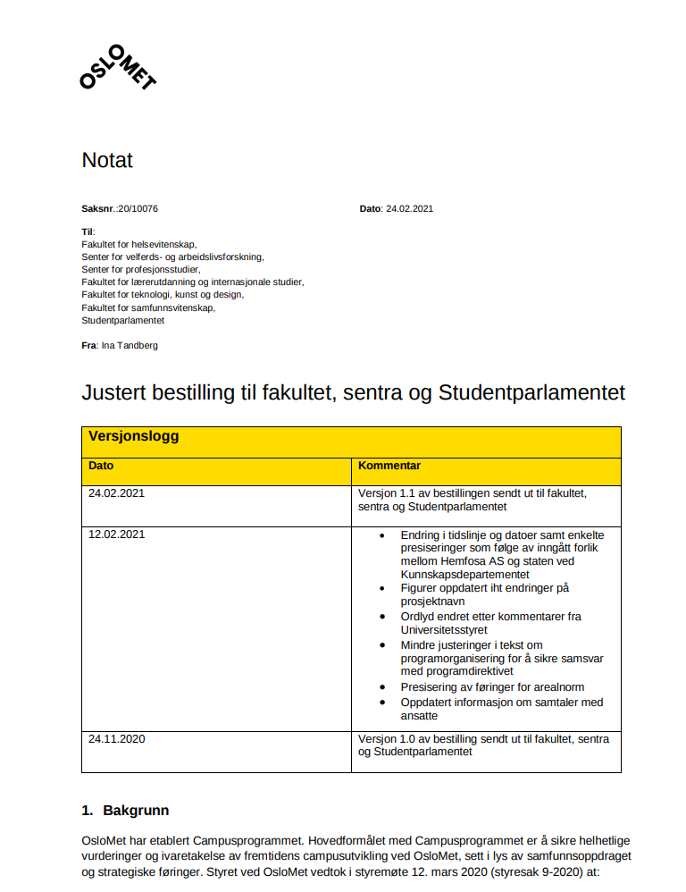
Versjon 1.1 av programdirektivet og bestillingen ble besluttet av styringsgruppen 17. februar
Bakgrunn for hovedjusteringer
1. Endringer i ordlyd etter styrets muntlige tilbakemeldinger i styremøte desember
«Tilstedeværelse på Romerike» endret til «fullverdig campus på Romerike» og «Campus Romerike» i bestillingen og direktivet.
2. Endringer i tidslinjer som følge av inngått forlik mellom Hemfosa AS og staten ved Kunnskapsdepartementet
3. Presiseringer om arealeffektivisering
4. Samtaler med ansatte på Kjeller og i Oslo
Link til V 1.1 av programdirektivet
Link til V 1.1 av bestillingen til fakultet, sentra og Studentparlamentet

Slide 10
Praktisk betydning av endringer i bestilling for fakultet og sentre
Link til V 1.1 av bestillingen til fakultet, sentra og Studentparlamentet
Bakgrunn for hovedjusteringer
Praktisk betydning for fakulteter og sentre
1. Endringer i ordlyd etter styrets muntlige tilbakemeldinger i styremøte desember
«Tilstedeværelse på Romerike» endret til «fullverdig campus på Romerike» og «Campus Romerike» i bestillingen og direktivet.
2. Endringer i tidslinjer som følge av inngått forlik mellom Hemfosa AS og staten ved Kunnskapsdepartementet
Leieavtale forlenget fra 15. august 2023 til 31. desember 2024.
3. Presiseringer om arealeffektivisering
På bakgrunn av fakultetene og sentrenes behov for å konkretisere føringer for arealnorm, skal det legges til grunn en total reduksjon av eiendomsarealene ved Oslomet på 10 – 25 %. Det fastsettes et stort spenn for å skape gode alternative skisser til fremtidig arealdisponering og sikre at mulighetsrommet ikke begrenses på et tidlig stadium i prosessen.
Ingen praktisk betydning
Må hensynta endret dato for leietidens utløp i plan
m/ risikovurdering som utarbeides
Det er ønskelig å legge til rette for en helhetlig tankegang….
Krever tilpasning og modernisering av arbeidsformer – økt fleksibilitet

Slide 11
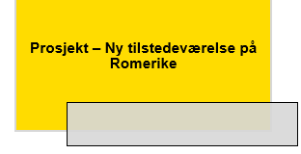
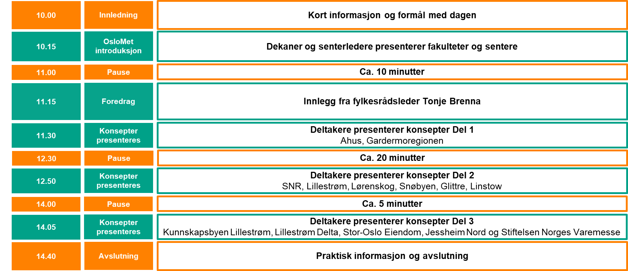
Fremtidig campus på Romerike skal være basert på faglig innhold og der tilbud og etterspørsel møtes
Dialogkonferansen og etterarbeid
OsloMets etterspørsel
Romerikes tilbud
Etablere en arena for dialog med aktuelle samarbeidspartnere i Romerike, som bidrar til nye idéer og gode konsepter for fremtidig tilstedeværelse
OsloMet utfordres på behovsbeskrivelse
Faglig innhold må konkretiseres ytterligere i videre prosess slik at aktørene kan tilpasse løsninger, og vurdere om de kan innfri OsloMets behov og forventninger.
OsloMet er fleksible
OsloMet er interessert i flere former for fremtidig samarbeid, innenfor alle kjerneområder. Blant annet innen forskningssamarbeid, innovasjonsmiljøer, praksisplasser og etter- og videreutdanning
Romerike er engasjert
Mange ønsker å inngå samarbeid, alt fra kommuner til eiendomsaktører.
Kommunene må utfordres ytterligere
De aktuelle kommunene må utfordres til å bidra med både økonomiske og faglige virkemidler, utover å stille en tomt tilgjengelig. Samarbeid kan inkludere å medinvestere i eiendom. Samarbeid må også springe ut fra et faglig behov for eksempel forskning innen primærhelsetjeneste, eller lærerutdanning
Tiltak
Bestilling fakulteter
Ahus – er en strategisk samarbeidspartner der faglig innhold og tilbud og etterspørsel møtes i dag.
Det faglige innholdet og eiendomssamarbeidet vil videreutvikles og en intensjonsavtale inngås.
Gjennomført konferanse

Slide 12





Oppsummering fra møter med kommuner
I alle møtene var det god dialog om konkrete samarbeidsmuligheter mellom kommunene og OsloMet. Alle kommunene* var positive til en samarbeidsavtale og at innholdet skulle utarbeides sammen med mål om signering 1.mai.
Det ble også avtalt at OsloMet kaller inn til oppfølgingsmøter om ca. 6 uker
Campus-programmet
Skissert bygg og finansiering av dette, for å få nødvendig innsikt til utarbeidelse av KVU
Muligheter for studentrabatter i kultursektor
Skissert bygg og finansiering av dette, for å få nødvendig innsikt til utarbeidelse av KVU
LUI
Praksisfeltet, kompetanseutvikling i skole og barnehage og yrkesfaglige muligheter
Bredere satsning i oppvekst og utdanning, praksisfeltet, kompetanseutvikling i skole og barnehage og yrkesfaglige muligheter
Realfagssenter, praksisfeltet, kompetanseutvikling i skole og barnehage og yrkesfaglige muligheter
TKD
Byutvikling, samfunnsutvikling og tjenesteinnovasjon
Offentlige ph.d.-stillinger og bygg, helse, teknologi- og nærings-ph.d.
Smartby og kunstig intelligens
Oppfølgingssaker
SAM
EVU med fokus på styring og ledelse i offentlig sektor
Forskning på styring av offentlig sektor, muligheter knyttet til miljøarbeidere og interkommunalt samarbeid
Bibliotek og infrastruktur, forvaltning, samhandling heldigitalt, ny arkivlov og virksomhetsarkitektur
HV
Beskrive videre samhandling mellom Ahus, Ullensaker, Eidsvoll og resten av regionen
Praksisplasser for helsesykepleiere og dialog på temaet «befolkningens helsekompetanse»
Intelligent helse, Romerike helsebygg, f.eks. simuleringssenter med OsloSIM
SVA
Tar initiativ til et møte med byutviklingsjef eller tilsvarende for å se på byutvikling/stedsutvikling
*Gardermoregionen ønsket å signere samarbeidsavtalen med regionrådet som avtalepart og en ny individuell avtale med en eventuell vertskommune på senere tidspunkt.

Slide 13
Statens prosjektmodell – Konseptvalgutredning (KVU)
Konseptvalgutredning (KVU)
Beskrivelse
Formål
En KVU er faglig utredning av alternative måter å løse et behov på.
Utredningen er en del av statens prosjektmodell og vil kartlegge behov, utforske mulighetsrommet og gjennomføre en analyse av alternative løsninger.
Konseptvalgutredningen vil være grunnlaget for styrets beslutning
En brukerorientert KVU sikrer at beslutningsgrunnlag tar utgangspunkt i reelle behov
En grundig KVU sikrer at alle reelle muligheter blir vurdert
Kapitler
1. Innledning
2. Situasjons-beskrivelse
3.Behovs-analyse
4. Strategiske mål
4. Ramme-betingelser for konseptvalg
6.
Mulighets-studie
7. Alternativanalyse
8. Føringer for forprosjekt-fasen

Slide 14
Spørsmål?

